Slide 1
Міжнародний рух капіталу та привабливість України для іноземних інвесторів
Підготувала
Учениця 11 класу
Оріхівської гімназії №1
“Сузір’я”
Кузнєцова Вікторія

Slide 2
План
Суть міжнародного руху капіталу та його форми.
Прямі інвестиції та їх місце і роль у структурі іноземного інвестування.
Місце країн перехідної економіки у сфері міжнародних інвестицій.

Slide 3

Міжнаро́дний рух капіта́лу — однобічне переміщення за кордон певної вартості в товарній чи грошовій формі з метою отримання прибутку чи підприємницької вигоди.

Slide 4
Причини вивезення капіталу:
відмінності у витратах виробництва
бажання обійти тарифні і нетарифні обмеження
бажання захистити свій капітал від інфляції
непередбачуваність економічної і політичної ситуації в країні
прагнення на довгий період забезпечити задоволення своїх економічних, політичних та інших інтересів на території тієї чи іншої країни.

Slide 5
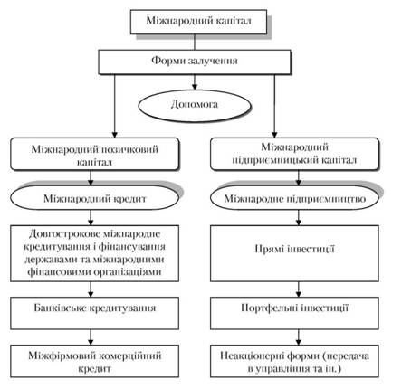

Slide 6
по-перше, кількісні і якісні зміни в міжнародному поділі праці, які характеризуються випереджаючим розвитком виробничої і науково-технічної кооперації. її ефективність залежить, головним чином, від мобільності всіх факторів і насамперед капіталу;
по-друге, формування і подальший розвиток регіональної інтеграції, яка стимулює міждержавний перелив капіталу;
по-третє, ринкова орієнтація економічного розвитку цілої групи постсоціалістичних країн створює умови для їх включення в міжнародну інвестиційну діяльність;
по-четверте, прискорення економічного зростання приводить до зростання попиту на капітал. Це ж стосується і НТП;
по-п'яте, перенесення виробництва трудомісткої продукції у країни, що розвиваються, дозволяє знижувати витрати за рахунок низької заробітної плати (дешева робоча сила);

Slide 7


по-шосте, вкладання капіталу в добувні галузі за рубежем забезпечує надійне постачання сировини;
по-сьоме, вкладання капіталу в обробну промисловість розвинених країн (Центр - Центр) дає змогу обійти такі витрати, як митні збори при експорті;
по-восьме, нестача капіталу в країнах, що беруть участь в окремих галузях або видах виробництва, за умови наявності інших сприятливих факторів;
по-дев'яте, міжнародні корпорації у зв'язку з посиленням жорсткості екологічних норм в розвинутих країнах перевозять виробництво в країни, що розвиваються;
по-десяте, економічна політика країн, що розвиваються, направлена на стимулювання залучення іноземного капіталу з метою дати імпульс для власного соціально-економічного розвитку.

Slide 8
Державний капітал експортується в таких формах:
- субсидії без повернення і дотації найменш розвиненим країнам;
- державні довгострокові кредити на розвиток (26-40 років);
- державні комерційні кредити;
- державні гарантії приватних кредитів.

Slide 9
Прямі іноземні інвестиції (ПІІ) мають три головні складові:
Акційний капітал | Реінвестовані доходи | Внутрішньо-фірмові позики, або внутрішньо-фірмові боргові трансакції
Купівля інвестором акцій підприємства в іншій країні. | Пряма частка доходів інвестора (пропорційно до прямої акційної участі), що не розподілені як дивіденди філіями, чи доходи, що не переказані до материнської фірми. | Коротко - чи довгострокові позики, що надають один одному прямі інвестори (материнські компанії та їхні філії).

Slide 10
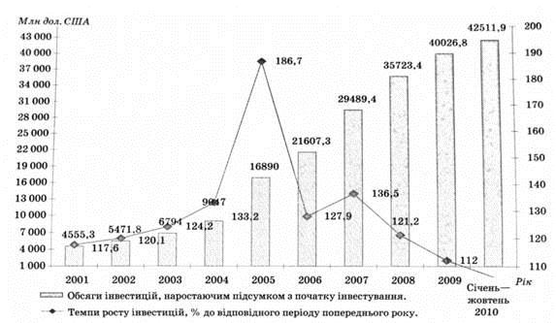
Приріст прямих іноземних інвестицій в Україну

Slide 11

Взаємне проникнення капіталів в економіку приводить до утворення в окремих державах досить потужного іноземного сектора. Так, у результаті напливу в США іноземного капіталу, який сьогодні перевищує 1,5 трильйона доларів, близько 20% активів банків США належать іноземцям, майже три мільйони американців працюють в іноземних компаніях.
У свою чергу, в західноєвропейських державах значний сектор економіки належить американському капіталу.
Лідируючу позицію в Європі по імпорту капіталу займає Велика Британія. Вона захопила певну частку інвестицій, які надходять у Європу як із Заходу, так і зі Сходу. На іноземні фірми в Англії припадає більше 20% виробленої продукції, 16% зайнятих. У той же час зарубіжні компанії складають лише 2 % загальної кількості англійських фірм.
У світовій класифікації крупними донорами капіталу в останньому десятилітті XX століття були Японія, Швейцарія, США, Тайвань, Німеччина.

Slide 12
У цілому міжнародна інвестиційна позиція України свідчить, що Україна не знаходиться осторонь світових процесів, є достатньо інтегрованою у світове господарство і порушення макростабільності на зовнішніх ринках знаходить своє відображення і в Україні.
Актуальним на сьогодні для суттєвого покращення місця України у світових рейтингах і, відповідно, для підвищення своєї привабливості для іноземного інвестора є вдосконалення правової та організаційної бази для підвищення дієздатності механізмів забезпечення сприятливого інвестиційного клімату й формування основи для збереження та підвищення конкурентоспроможності вітчизняної економіки. Нашій країні слід активно вживати заходів для покращення бізнес-клімату, а саме: подальше вдосконалення дозвільної системи, ліцензування та технічного регулювання, державного нагляду та контролю, адміністративних послуг, започаткування та ліквідації бізнесу тощо.
Отже, Україна потенційно може бути однією з провідних країн по залученню іноземних інвестицій. Цьому сприяє її величезний внутрішній ринок, порівняно кваліфікована і водночас дешева робоча сила, значний науково-технічний потенціал, великі природні ресурси та наявність інфраструктури, хоч і недостатньо розвиненої. Аналіз отриманих результатів оцінок міжнародних організацій рейтингових агентств свідчить про поступове покращення інвестиційного клімату в Україні для іноземних інвесторів з року в рік. Але існує необхідність підвищення інвестиційної привабливості України за допомогою проведення державної політики в сфері регулювання інвестиційної діяльності і надалі.
Все це у сукупності сприятиме формуванню іміджу України як стабільної та привабливої країни для залучення інвестицій, здатної забезпечити іноземному інвестору сприятливе середовище для його діяльності.

Slide 13
Дякую за увагу!

